Slide 1

ANÁLISIS DE CASO: MORTALIDAD MATERNA
Sharon Katherine Acuña - Ginecóloga y Obstetra / Líder
Sheyla Maria Viveros Pérez – Interna ginecología
Ana Sofia Pineda Pinto - Interna ginecología

Slide 2


DESCRIPCIÓN DE LA PACIENTE
ANTECEDENTES
PATOLÓGICOS: NIEGA
QUIRÚRGICOS: CESÁREA 2012
FARMACOLÓGICOS: NIEGA
ALÉRGICOS: NIEGA
HOSPITALARIOS: NIEGA
TÓXICOS: NIEGA CONSUMO DE SPA, CIGARRILLO O ALCOHOL
FAMILIARES: NIEGA
ANTECEDENTE DE PREECLAMPSIA MADRE O HERMANA NIEGA
HISTORIA DE CÁNCER HEREDO FAMILIAR NIEGA
TRANSFUSIONALES: NIEGA
HEMOCLASIFICACIÓN MATERNA: A POSITIVO
TRAUMÁTICOS: NIEGA
GINECOLÓGICOS:
MENARQUIA: 12 AÑOS
CICLOS: 30X5
MÉTODO ANTICONCEPTIVO PREVIO: NIEGA
PLANIFICACIÓN POST PARTO: NO SABE
FUR: 15/06/2025
OBSTÉTRICOS:
FÓRMULA OBSTÉTRICA: G2C1V1

Slide 3
DESCRIPCIÓN DEL CASO
INGRESO
MOTIVO DE CONSULTA: “estoy sangrando”
ENFERMEDAD ACTUAL: paciente de 34 años g2c1v1 con embarazo de 22+1 semanas por ecografía de 14/07, ingresa a urgencias por cuadro clínico de 2 horas de evolución de sangrado escaso, color rosado, acompañado de dolor en región púbica que se irradia a región lumbar. niega síntomas de vaso espasmos, niega síntomas irritativos urinarios o leucorrea patológica en los últimos días.
REVISIÓN POR SISTEMAS: amniorrea (neg) sangrado vaginal (neg), movimientos fetales (+) leucorrea neg no refiere síntomas de vasoespasmo cefalea (neg) tinnitus (neg) fosfenos (neg) epigastralgia (neg) edema en miembros inferiores (neg) náuseas (-) niega síntomas
urinarios irritativos ( disuria y tenesmo ) , niega síntomas respiratorios

Slide 4
DESCRIPCIÓN DEL CASO
SIGNOS VITALES
EXAMEN FÍSICO
estado general: paciente en buen estado general ingresa caminando por sus propios medios
cabeza y cuello: conjuntiva normocrómica esclera anictérica mucosa oral húmeda, cuello móvil sin masas sin adenopatías , mucosa oral húmeda cardiopulmonar: ruidos cardiacos rítmicos no masas no megalias, ruidos respiratorios sin agregados, no presenta signos de dificultad respiratoria
abdomen: blando depresible no dolor a la palpación superficial ni profunda, au: 21 cm
genitourinario: genitales femeninos normoconfigurados vagina normotensa normoelástica, cuello blando abierto, se usa espéculos acopio donde se evidencia presencia de bolsa amniótica .
extremidades: móviles simétricas adecuada perfusión distal no se evidencian edemas
neurológico: paciente consciente alerta orientada fuerza y sensibilidad conservadas, no déficit motor ni sensitivo aparente
TA: 140/84 FC: 93 LPM FR: 18 RPM T°: 36 SpO2: 95% FCF: 150
TIPO MEOWS: 2 PUNTOS (RIESGO BAJO)
ANÁLISIS
paciente de 34 años con embarazo de 22+1 semanas, quien ingresa en el contexto de un
aborto, paciente niega sintomas de vasoespasmos, niega cefalea, tinnitus. al examen físico paciente en adecuadas condiciones, al tacto vaginal se encuentra cuello, blando abierto con presencia de bolsa amniótica por lo cual se ingresa a la paciente, se solicita valoración por ginecología y por psicología.

Slide 5

DESCRIPCIÓN DEL CASO
DIAGNÓSTICOS
G2c1v1
Embarazo De 22+1 Semanas Ecografía Del 14/07
Aborto
Dolor Pélvico
Alto Riesgo Obstétrico
Aborto En Curso
Antecedente De Cesárea 2012
Periodo Intergenésico Prolongado
Primipaternidad
Bajo Riesgo Tromboembólico
Bajo Riesgo Psicosocial
Alto Riesgo Depresión Postparto
Meows 0
PLAN TERAPÉUTICO
Dieta Normal
Líquidos Ringer 500cc Dolor
Hioscina
Ss Uroanálisis Con Gram, Frotis , Hemograma , Vih, Treponema, Tiempos
Ss Valoración Por Ginecología Y Pos Psicología

Slide 6
RESPUESTA INTERCONSULTA GINECOLOGÍA
“Tengo dolor y manchado”
ENFERMEDAD ACTUAL: paciente con embarazo de 22 semanas asiste por cuadro de 2 horas de dolor pélvico tipo cólico asociado a escaso manchado vaginal, movimientos fetales presentes, niega síntomas de vasoespasmo (cefalea, tinitus, fosfenos epigastralgia) niega otros síntomas asociados.
**Ecografías:
14/07/2025: Emb 15.5 sem a hoy 22 sem, cervicometría 32mm
**Laboratorios:
14/07/2025: gonadotropina corionica cuantitativa 12639.98, treponema negativo, hepatitis b
negativo, vih negativo, gram de orina no se observan bacterias. ffv neg, uroanálisis no
sugestivo de infección
14/08/2025: rubeola ig m neg, cmv ig g reactivo, tsh 1.9, rubeola ig m neg, chagas neg, hb
12.8 hto 39.5 plt 159.000, vih neg, glicemia 107
Abdomen: AU 21cm, feto único vivo, fcf 153 lpm
GU: genitales externos normales, especuloscopia vagina normal cuello con protrusión de membranas y partes fetales, vagina nt/ne cuello central d2cm b 80% se palpan partes fetales, membranas íntegras

Slide 7
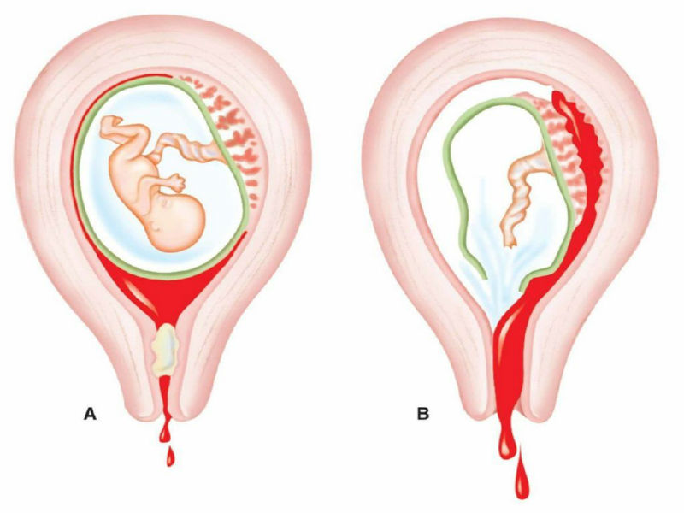
RESPUESTA INTERCONSULTA GINECOLOGÍA
Paciente de 34 años G2P1C1V1 con diagnósticos de
1. Embarazo de 22 semanas
2. Aborto inminente
3. Riesgo obstétrico alto
-Antecedente de cicatriz uterina
-Periodo intergenésico prolongado
-Primipaternidad
-Insuficientes e inadecuado controles prenatales
4. Escala nutricional obesidad materna
5. Riesgo tromboembólico intermedio
6. Riesgo psicosocial bajo
7. Riesgo de depresión postparto bajo
8. Riesgo de hpp bajo
9. Escala meows - bajo riesgo
Manejo con asa no, carbonato de calcio si, pnf postparto: pomeroy
Tratamiento
-Hospitalizar ginecología
-LR 80cc/hora
-Dieta líquida
-Vigilancia estricta hasta expulsión de producto de gestación
csv-ac

Slide 8

RESPUESTA INTERCONSULTA PSICOLOGÍA
Se deja canal abierto para seguimiento psicológico según evolución y necesidad a sugerencia del servicio o paciente.
Se cierra interconsulta

Slide 9
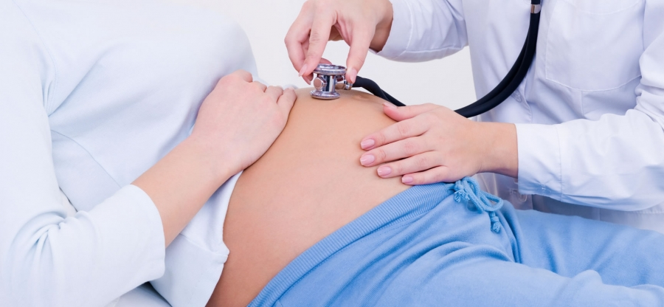
EVOLUCIÓN GINECOLOGÍA
Reporte de paraclínicos: CH: leu 10.48 neu 79 lin 14.3 hb 12.2 htc 35.6 plt 162000
Uroanálisis: normal gram de orina normal
Frotis de flujo vaginal: vaginitis inespecífica
Treponema neg vih neg
pt 9.6 inr 0.881 ptt 28.3
Hospitalizada hasta expulsión de producto de gestación y evaluar requerimiento de manejo adicional.
Órdenes médicas:
-Hospitalizar ginecología
-LR 80 cc/ h
-Dieta líquida
-Hioscina 20 mg iv cada 8 hrs
-Diclofenaco 75 mg im cada 12 hrs
-Tramadol 50 mg im si no modulación del dolor
-Vigilar pérdidas vaginales
-Avisar si expulsion de producto
-csv ac

Slide 10
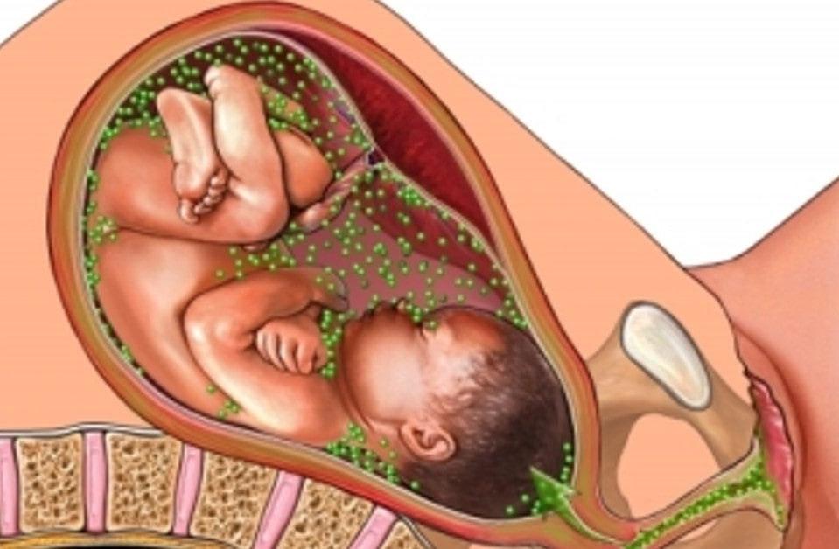
EVOLUCIÓN GINECOLOGÍA
Sospecha de corioamnionitis subclínica
Pico febril de 38.2
-Clindamicina 600 mg iv cada 8 hrs FI: 30/8/2025
-Amikacina 1 gr iv día FI 30/8/2025
-Curva térmica cada 4 hrs
Se recibe llamado: paciente con alumbramiento duncan incompleto, se intenta realizar extracción de restos placentarios manual, previo analgesia, sin embargo paciente no colaboradora álgica con difícil extracción de la misma , se indica legrado obstétrico se explica a madre de paciente riesgos, complicaciones de realización y la no realización del mismo. paciente refiere entender y aceptar.
Plan
Nvo
Ssn 0.9 % +10 ui de oxitocina a 125 cc/ h
Preparar para legrado
Continuar demás manejo médico
Vigilar sangrado vaginal

Slide 11
NOTA DE PARTO DE ADAPTACIÓN NEONATAL
Fecha del parto: 30/08/2025 Hora de parto: 4:30 p.m Edad gestacional: 21 semanas Pretérmino: si
Tipo de parto: vaginal Presentación: podálico Sexo: masculino
Peso: 440 gr Talla: 26 cm
Órdenes médicas
-Traslado a salas de cx
-Monitorización continua
-Nvo
-Ss0.9 % +10 ui de oxitocina a 125 cc/ h
-Ácido tranexámico 1 gr iv ** ya administrados
-Diclofenaco 75 mg im ya administrados **
-Continuar manejo antibiótico
-Ss// patología fetal
-Vigilancia de sangrado
-Csv -ac
Tacto vaginal útero aumentado de tamaño, se extrae placenta completa tipo duncan, hipotonÍa uterina que resuelve con manejo médico. utero tonico al finalizar, sangrado vaginal escaso
Plan:
Traslado a recuperación
Clindamicina 600 mg iv cada 8 hrs fi 30/8/2025
Amikacina 1 gr iv día fi 30/8/2025
acetaminofen 1gr vo cada 8 horas

Slide 12
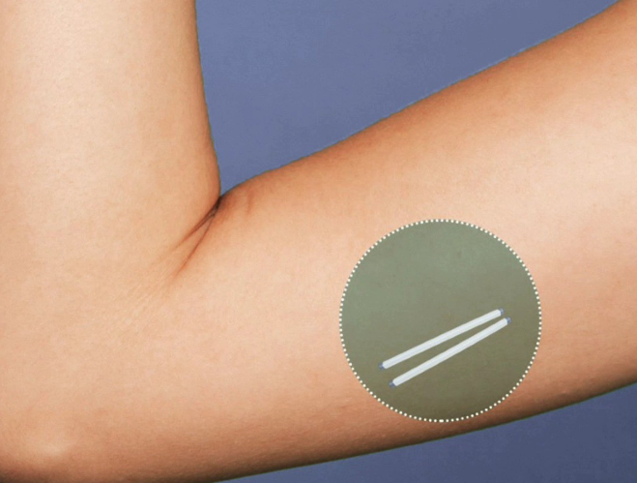
PLANIFICACIÓN FAMILIAR
Implante subdérmico
EVOLUCIÓN GINECOLOGÍA
Paciente de 34 años g2c1v1a1 en pop de legrado obstétrico por retención placentaria del 30/8/2025, aborto completo del 30/8/2025 a las 16+30, en el momento paciente , alerta, afebril, hidratada, normotensa, adecuada involución uterina , sangrado escaso , se considera continuar manejo antibiotico , uso de medias antiembolicas , manejo farmacologico para inhibición de lactancia , se explica conducta, manifiesta entender y aceptar.
-Hospitalizacion ginecologia
-Dieta normal
-Adapter
-Clindamicina 600 mg iv cada 8 hrs fi 30/8/2025
-Amikacina 1 gr iv día fi 30/8/2025
-Acetaminofen 1gr vo cada 8 horas
-Enoxaparina 40 mg sc día
-Cabergolina 1 mg via oral dosis unica *** nuevo **
-Vigilar sangrado
-Uso de medias antiembolicas

Slide 13

EGRESO GINECOLOGÍA
Paciente en manejo antibiótico hoy dia 3 de antibiótico por corioamnionitis , paciente quien durante estancia no ha presentado pico febril, ni sirs. EvoluciÓn clínica favorable, buena modulación del dolor, loquios escaso no fétidos, Se decide dar egreso con recomendaciones generales, signos de alarma, y control en 7 días por ginecología, se explica a paciente y esposo, quienes
refieren entender y aceptar.,
-Egreso
**Continuar manejo con antibiótico y enoxaparina ya explicado
Ss// control con ginecologia en 1 semana

Slide 14

CONSULTA EXTERNA GINECOLOGÍA
Paciente con evolución clínica con examen ginecológico normal sin sangrado , cérvix cerrado , ya finalizó tto con clindamicina y amikacina hasta completar 10 días + enoxaparina , se decide citar con resultado de patología y ss val por psicología dado el evento obstétrico , se explica
a la paciente manejo a seguir refiere entender y aceptar

Slide 15


